Slide 1
Android大作业
班级 2017211308
学号 2017211404 姓名 杨展齐
学号 2017211371 姓名 蒙鑫

Slide 2
分工
杨展齐：适配器的编写，网络请求的编写(MyAdapter,ApiService,InfoResponse)
蒙鑫：程序显示视图的编写
(MainActivity,VideoActivity)

Slide 3
创新之处
功能模块化
对于应实现的功能，将其分工为多个部分，再一个部分一个部分实现，因此每个部分相对独立，便于系统查错，也增强了系统的可扩展性。
界面简洁
界面简单，功能一目了然，使用方便快捷。

Slide 4
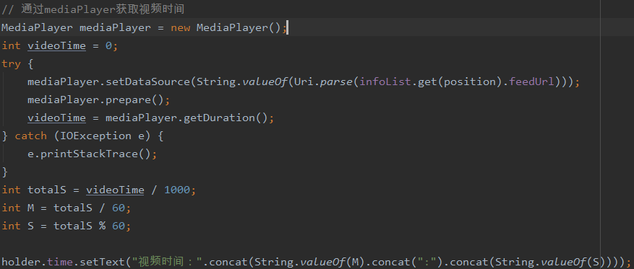
解决的困难
在显示视频信息时，大部分信息可以直接通过API获得，但是视频时间不能直接获取。
解决方法：
如左图所示，用MediaPlayer加载视频的Url，再通过MediaPlayer的getDuration方法获取视频时间。

